Slide 1
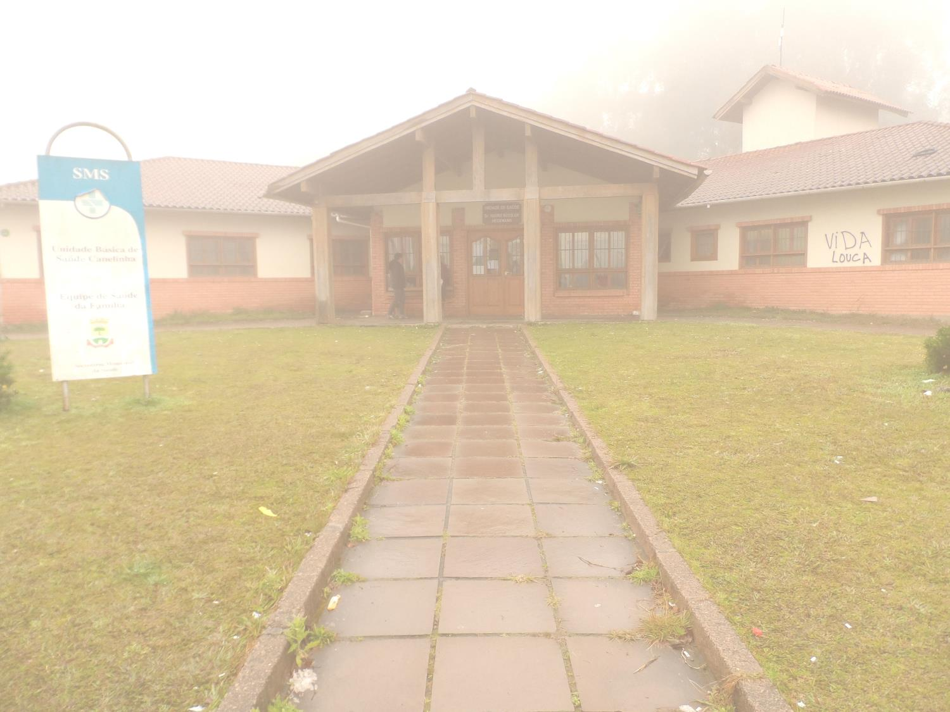
Intervenção no Programa de Atenção à Saúde do Idoso na Unidade Harry Heckman no Município de Canela/RS
UNIVERSIDADE ABERTA DO SUS
UNIVERSIDADE FEDERAL DE PELOTAS
ESPECIALIZAÇÃO EM SAÚDE DA FAMÍLIA
Cristina Leonor da Silveira
Maria Emília Nunes Bueno
Orientadora
2013

Slide 2
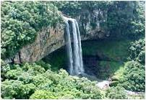
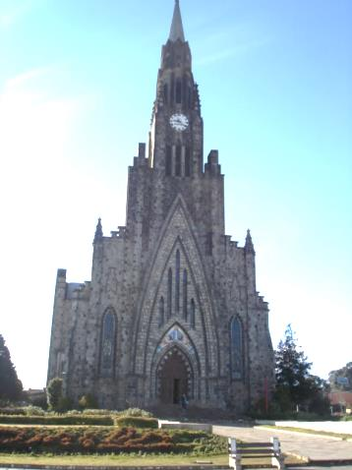
Introdução
CANELA
42 mil habitantes.
6 UBS
4 com ESF
Posto materno infantil - atende nas especialidades de ginecologia e obstetrícia, além da pediatria.
Temos um hospital na cidade que tem convênio com a Secretaria de Saúde para fazer atendimento pelo SUS.

Slide 3
Foco da Intervenção
Saúde do Idoso – maior expectativa de vida da população – qualidade de vida
Falta de Programa de Atenção à Saúde do idoso na Unidade de Saúde Harry Heckman.
1 médico
1 enfermeiro
2 técnicos ou auxiliares de enfermagem
6 agentes de saúde
1 equipe de saúde bucal
Equipe de apoio: nutricionista, assistente social, psicóloga e farmacêutica
Composição da Equipe

Slide 4
Objetivo geral
Melhorar a atenção à saúde do idoso na área de abrangência da ESF2 da unidade de saúde Harry Heckman, município de Canela, RS.

Slide 5
Objetivos Específicos
Ampliar a cobertura e o acompanhamento dos idosos na área da ESF2.
Melhorar a adesão dos idosos ao programa de atenção a saúde do idoso.
Melhorar a qualidade da atenção à pessoa idosa.
Melhorar o registro das informações.
Mapear os idosos de risco da área de abrangência da ESF2.
Realizar a promoção em saúde.
Realizar ações de promoção a saúde e prevenção de doenças nas famílias dos idosos.

Slide 6
Metodologia
Ações e Logística
Adoção do protocolo de prevenção à saúde do idoso do Ministério da Saúde.
Capacitação da equipe de saúde com implantação da ficha do idoso.
Acolhimento dos idosos pela equipe da UBS.
Orientação a comunidade sobre a intervenção.

Slide 7
Ações e Logística
Identificação e monitoramento dos idosos portadores de hipertensão arterial sistêmica e/ou diabetes mellitus.
Identificação, cadastramento e acompanhamento dos idosos acamados ou com problemas de locomoção, de maior risco de morbimortalidade e com sinais de fragilização na velhice.
Qualificação da prática clínica por meio de capacitações e melhorias no exame clínico.
Atualização e melhorias nos registros e sistemas de informação.

Slide 8
Ações e Logística
Implantação do turno semanal de atendimento clínico e de visitas domiciliares, além das consultas de urgência diárias.
Monitoramento das famílias dos idosos quanto à puericultura, prevenção de câncer ginecológico e calendário vacinal.
Incentivo a hábitos alimentares saudáveis e atividade física regular.
Monitoramento e busca ativa dos faltosos.
Criação do grupo de idosos e da oficina.

Slide 9
Metas e Resultados
1- Ampliar a cobertura de acompanhamento dos idosos da área de 50% para 70%.
No decorrer dos 4 meses cadastramos 310 idosos, alcançando 69,95% da população estimada.

Slide 10
2- Captar para atendimento 60% dos idosos da área de abrangência da ESF2 sem acompanhamento a mais de um ano.
Identificamos 41 idosos residentes na área sem atendimento há mais de um ano, e conseguimos captar no decorrer dos 4 meses 15 idosos, com cobertura de 36,6%. Não atingimos a meta.

Slide 11
3- Cadastrar todos os idosos acamados.
Foram encontrados 43 idosos acamados na área, cadastramos 100%.

Slide 12
4- Realizar visita domiciliar para todos os idosos acamados ou com problema de locomoção.
Não atingimos a meta. Dos 43 idosos acamados ou com problemas de locomoção cadastrados visitamos 37, com cobertura de 86%.

Slide 13
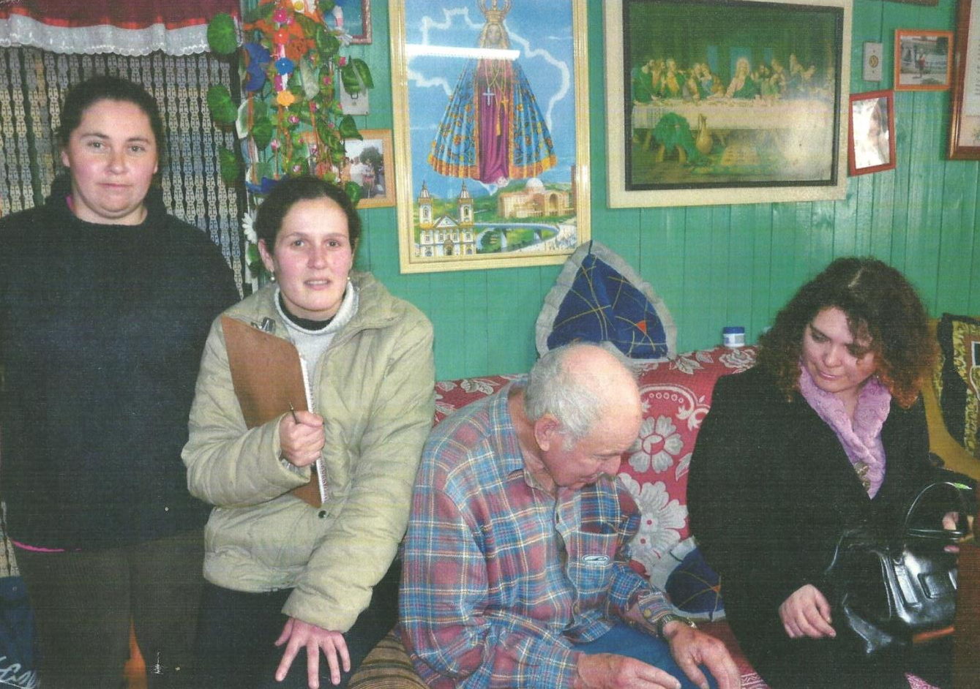
Visita domiciliar

Slide 14
5- Rastrear os idosos para doenças crônicas como hipertensão e diabetes.
Fomos eficazes no rastreamento de doenças crônicas como hipertensão e diabetes nos idosos da área de cobertura da ESF2 chegando a 94,83% de cobertura no último mês. Antes da intervenção não havia consulta específica para o rastreamento de doenças crônicas.

Slide 15
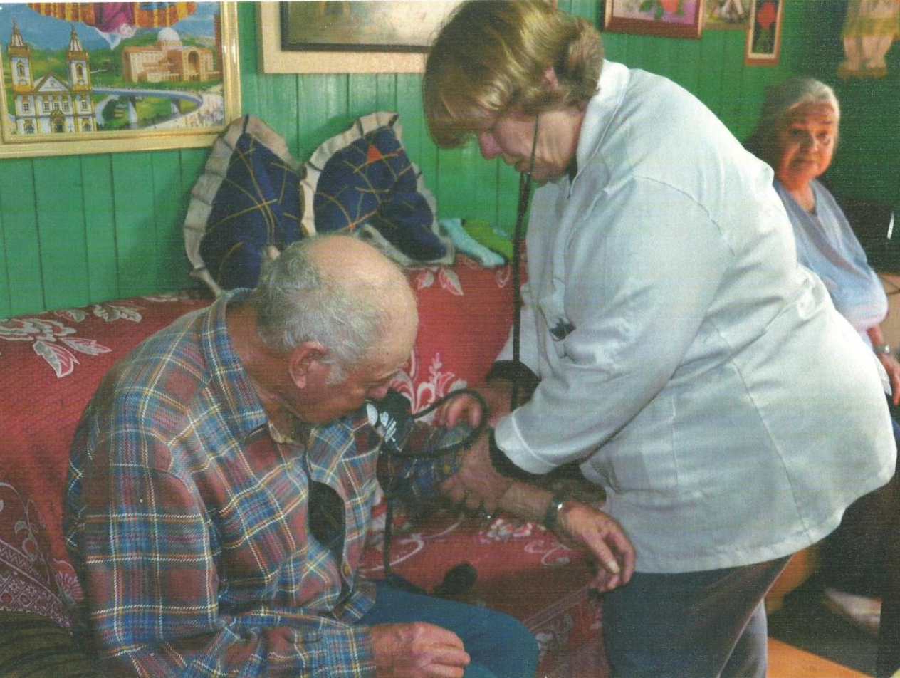
Visita domiciliar

Slide 16
6- Cadastrar 60% dos idosos hipertensos e/ou diabéticos da área de abrangência detectados pelo rastreamento do programa de atenção a hipertensão e diabetes na UBS.
294 idosos que passaram pelo rastreamento
193 foram detectados com hipertensão arterial sistêmica e/ou diabete
192 foram cadastrados no HIPERDIA - 99,5%.

Slide 17
7- Buscar 60% dos idosos faltosos.
Atingimos a meta. Não havia a busca ativa dos idosos faltosos antes da intervenção. Foram 19 idosos faltosos no período da intervenção, sendo que 17 foram buscados ativamente, com cobertura de 89,47%.

Slide 18
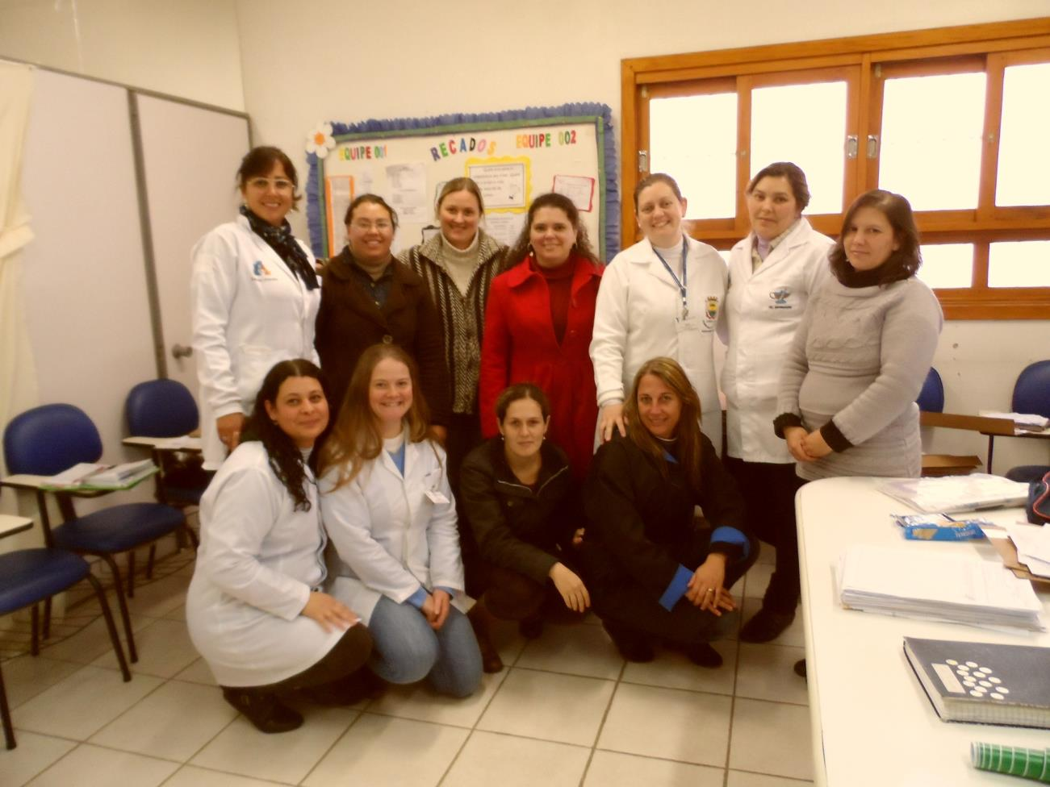
8 e 9 - capacitar todos os profissionais da ESF2 no atendimento aos idosos de acordo com protocolo adotado na UBS, e no atendimento ao idoso hipertenso e/ou diabético, respectivamente. 100%

Slide 19
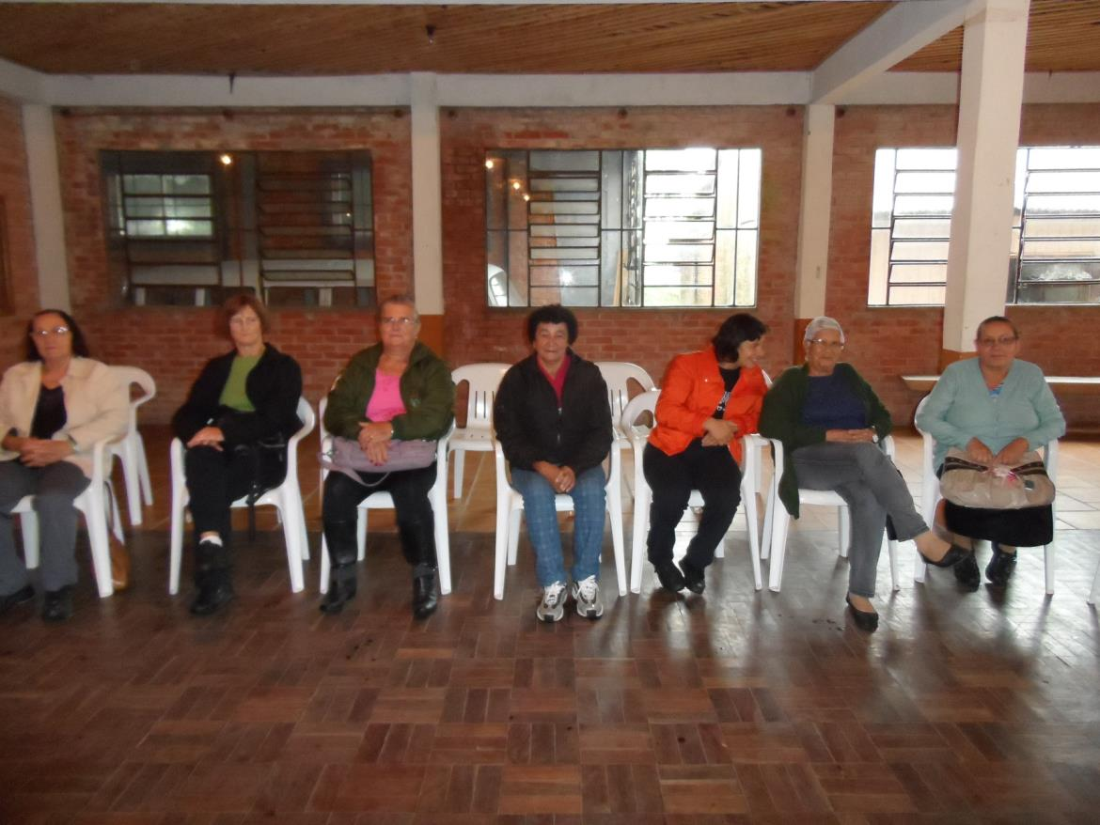
10 - Realizar exame clínico apropriado em 100% das consultas, incluindo exame físico dos pés, com palpação dos pulsos tibial posterior e pedioso e medida da sensibilidade a cada três meses para diabéticos.
310 idosos cadastrados, e consultados adequadamente - 100%.
Grupo de Idosos

Slide 20
11- Realizar a solicitação de exames complementares periódicos em 100% dos idosos hipertensos e/ou diabéticos, mantendo-os em dia com esses exames.
192 idosos hipertensos e diabéticos
99 ficaram em dia com os exames - 51,6%

Slide 21
12- Monitorar para identificar descompensação todos os idosos hipertensos e/ou diabéticos de acordo com protocolo adotado.
192 idosos hipertensos e/ou diabéticos
114 foram monitorados para descompensação - 59,4%.

Slide 22
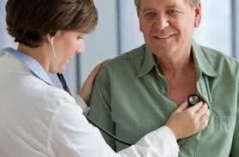
13- Garantir consulta especializada a 100% dos idosos hipertensos e/ou diabéticos que apresentam esta necessidade.
58 idosos hipertensos e/ou diabéticos necessitaram de consulta especializada
Todos encaminhados 100%.
Fonte: domínio público - internet

Slide 23
14- Manter registro em planilha ou prontuário em 100% das pessoas idosas cadastradas.
310 pacientes cadastrados
263 tiveram seus registros atualizados - 84,83%
15- Distribuir a caderneta de saúde do idoso a 60% dos idosos cadastrados.
310 pacientes cadastrados
294 receberam a Caderneta do Idoso - 94,83%.
Fonte: domínio público - internet

Slide 24
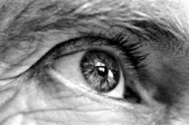
16- Realizar avaliação de risco de morbimortalidade em 60% das pessoas idosas.
310 idosos cadastrados
257 foram avaliados - 82,90%.
17- Investigar a presença de indicadores de fragilização na velhice em 60% das pessoas idosas.
310 idosos cadastrados
256 avaliados – 82,58%.
18- Acompanhar 100% dos pacientes de maior risco de morbimortalidade e que apresentam indicadores de fragilização na velhice.
57 idosos com maior risco
54 idosos fragilizados
100% acompanhados
Fonte: domínio público - internet

Slide 25
19- Garantir a orientação nutricional para hábitos alimentares saudáveis a 100% dos idosos cadastrados.
259 idosos receberam orientação - 83,5%
Não havia um programa nutricional específico para os idosos na unidade de saúde.
As orientações nutricionais serão priorizadas nas consultas, visitas domiciliares, nos grupos e oficinas.

Slide 26
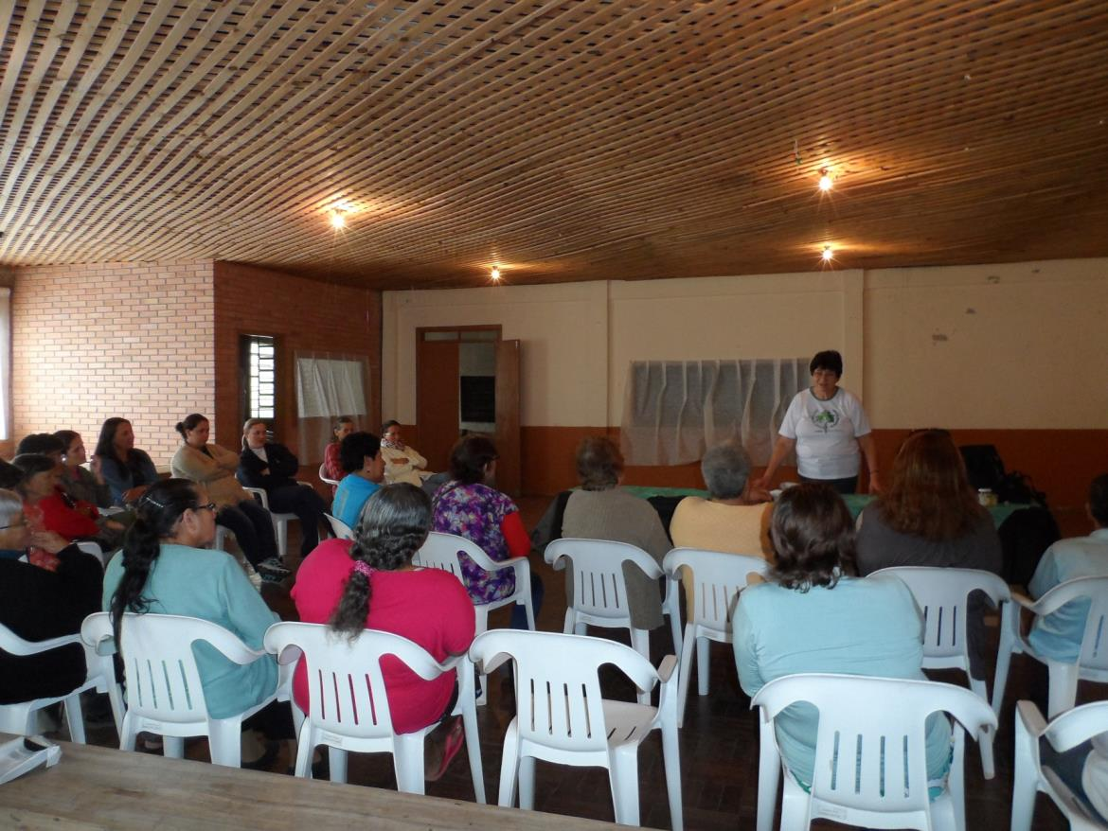
Oficina sobre alimentação saudável

Slide 27
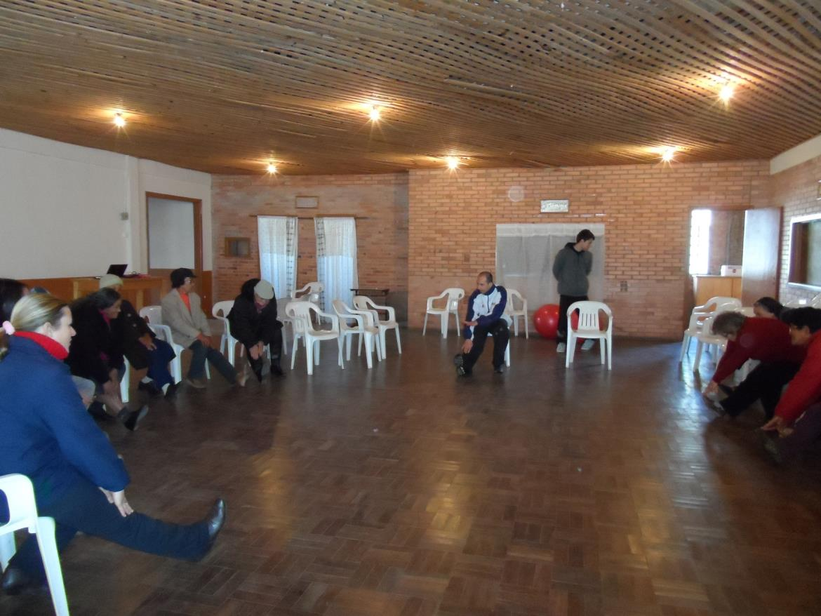
20- Garantir a orientação para a prática de atividade física regular a 100% dos idosos.
310 idosos cadastrados
96 receberam orientação dos educadores físicos - 30,9%.
Atividade recreativa com educador físico

Slide 28
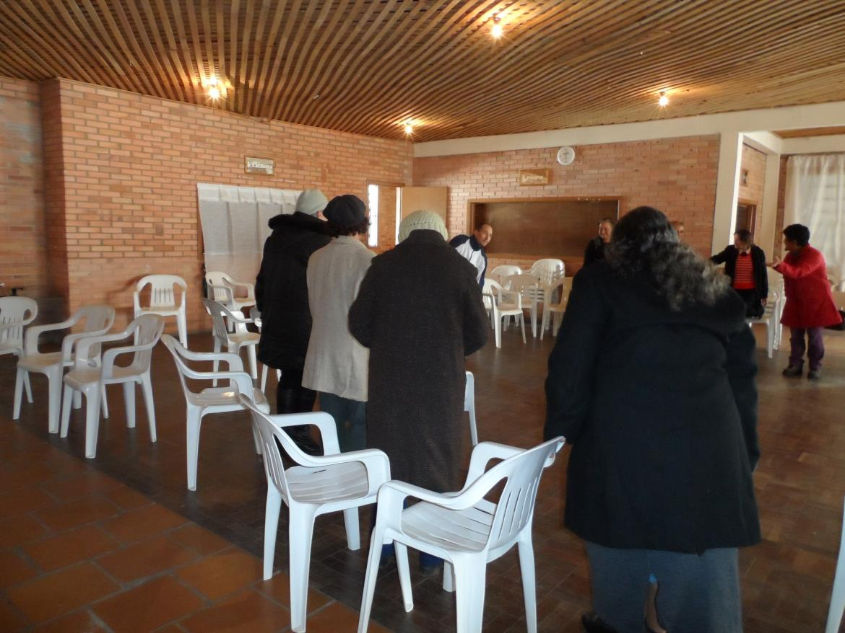
Grupo de Idosos
Atividade recreativa com educador físico

Slide 29
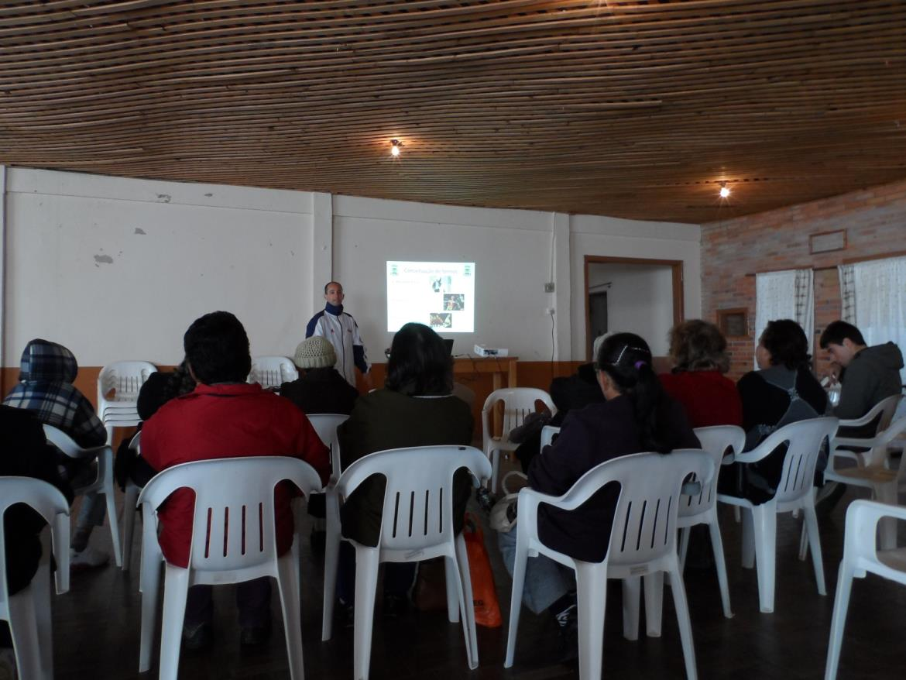
Grupo de Idosos
Palestra com educador físico

Slide 30
21- Garantir consulta periódica com dentista para 40% dos idosos cadastrados na ESF2.
310 idosos cadastrados
84 idosos receberam consulta odontológica – 27,9%
Não conseguimos atingir a meta, pois durante a intervenção tivemos muitas dificuldades com a maioria dos pacientes que não queria consultar com dentista.

Slide 31
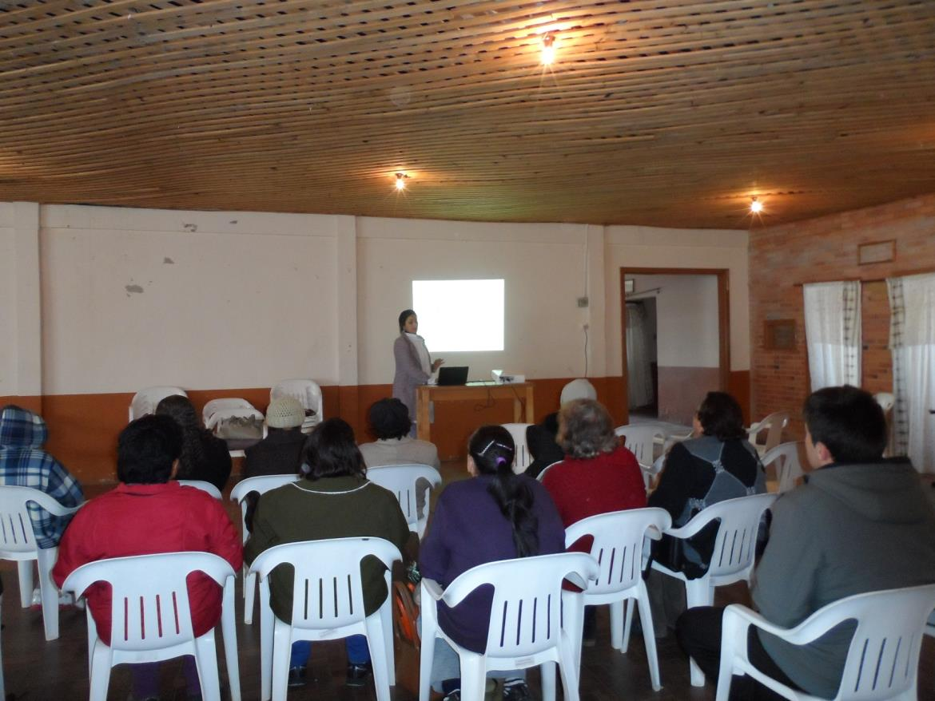
Grupo de Idosos
Palestra com dentista

Slide 32
22- Investigar em 60% das famílias dos idosos a cobertura vacinal de todos os indivíduos da família.
Nunca fizemos este tipo de abordagem na família dos idosos.
112 famílias pesquisadas para a situação vacinal - 32,9%.

Slide 33
23- Investigar em 60% das famílias dos idosos a situação de prevenção de câncer de mama e de colo uterino de todas as mulheres.
310 idosos cadastrados
274 possuíam mulheres em suas famílias
Investigadas 152 famílias - 55,4%.

Slide 34
24- Investigar 60% das famílias dos idosos a situação de atendimento de puericultura das crianças.
310 idosos cadastrados
274 tinham crianças de 0 a 6 anos nas suas famílias
Investigadas 124 famílias quanto a puericultura - 50,2%.

Slide 35
Discussão
A importância da intervenção para o serviço
Ampliação da atenção à saúde do idoso na UBS
Maior acolhimento e engajamento de toda a equipe da ESF2.
Os idosos foram acolhidos e tiveram suas necessidades resolvidas pela equipe multidisciplinar.
Criou-se um turno específico de atendimento clínico.

Slide 36
As visitas domiciliares foram ampliadas e os idosos acamados ou com dificuldade de locomoção foram priorizados.
Disponibilizou-se agendamento odontológico.
A reserva para consulta nutricional foi mais difícil de acontecer pelo excesso de demanda da UBS.
O grupo de idosos trouxe um novo ânimo para estes pacientes.
A oficina também propiciou momentos de descontração para estes idosos.
As consultas de urgência diárias também favoreceram estes pacientes.

Slide 37
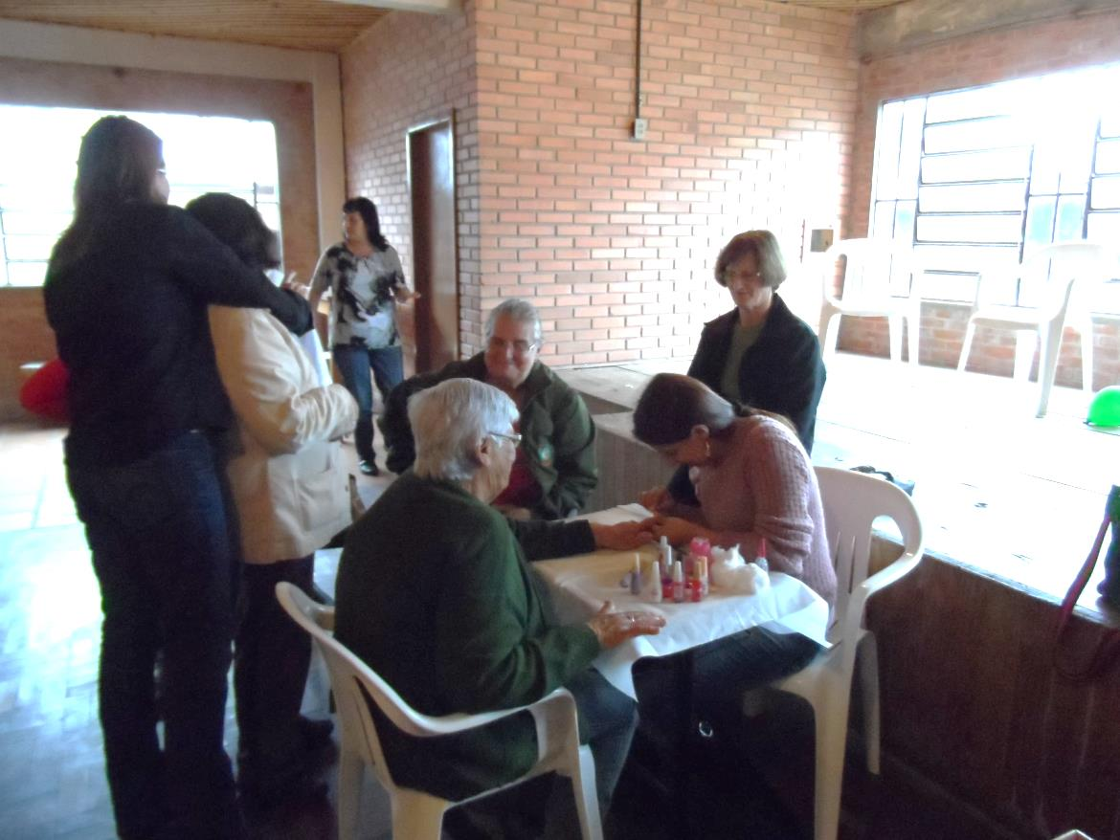
Oficina de beleza

Slide 38
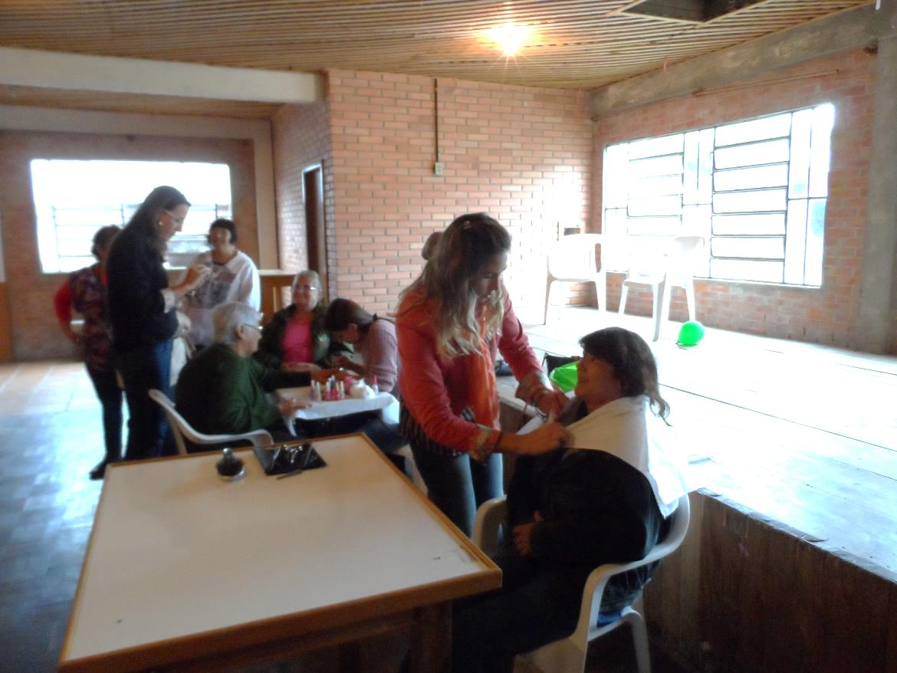
Oficina de beleza

Slide 39
A importância da intervenção para a equipe
A equipe, que estava desmotivada - começou a melhorar e ficar entusiasmada a partir da apresentação do projeto.
As discussões de casos em equipe e o planejamento das ações fizeram o entusiasmo anterior ressurgir e a equipe voltar a ser engajada e acreditar no trabalho que desenvolvia.
A criação do grupo de idosos e a boa aceitação deles e a melhoria da autoestima destes pacientes fez com que a equipe tivesse certeza de estar no caminho certo.

Slide 40
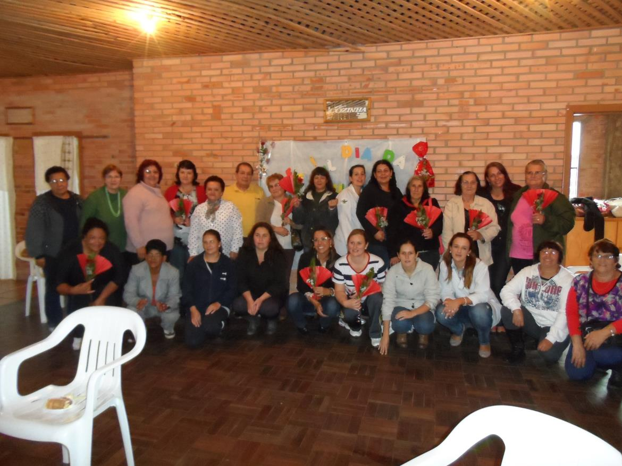
Grupo de Idosos e Equipe de Saúde

Slide 41
A importância da intervenção para a comunidade
O atendimento aos idosos foi ampliado na UBS.
O acolhimento começou a acontecer.
As famílias dos idosos foram incluídas neste atendimento.
Os acamados foram priorizados.
O atendimento multidisciplinar ocorreu na maioria das vezes.
Foram implantados grupos e oficinas na comunidade para incentivar o autocuidado.

Slide 42
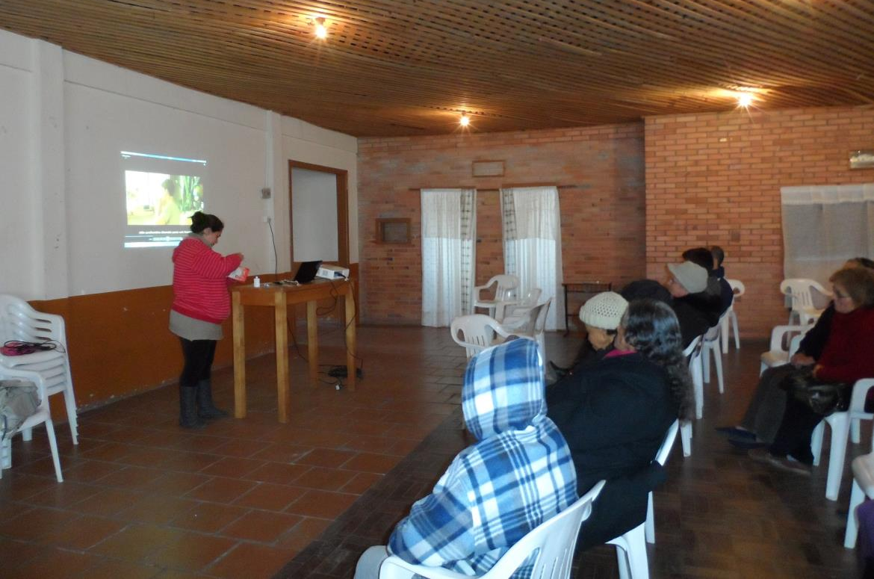
Grupo de Idosos: Agente de saúde ensinando a fazer trabalhos manuais

Slide 43
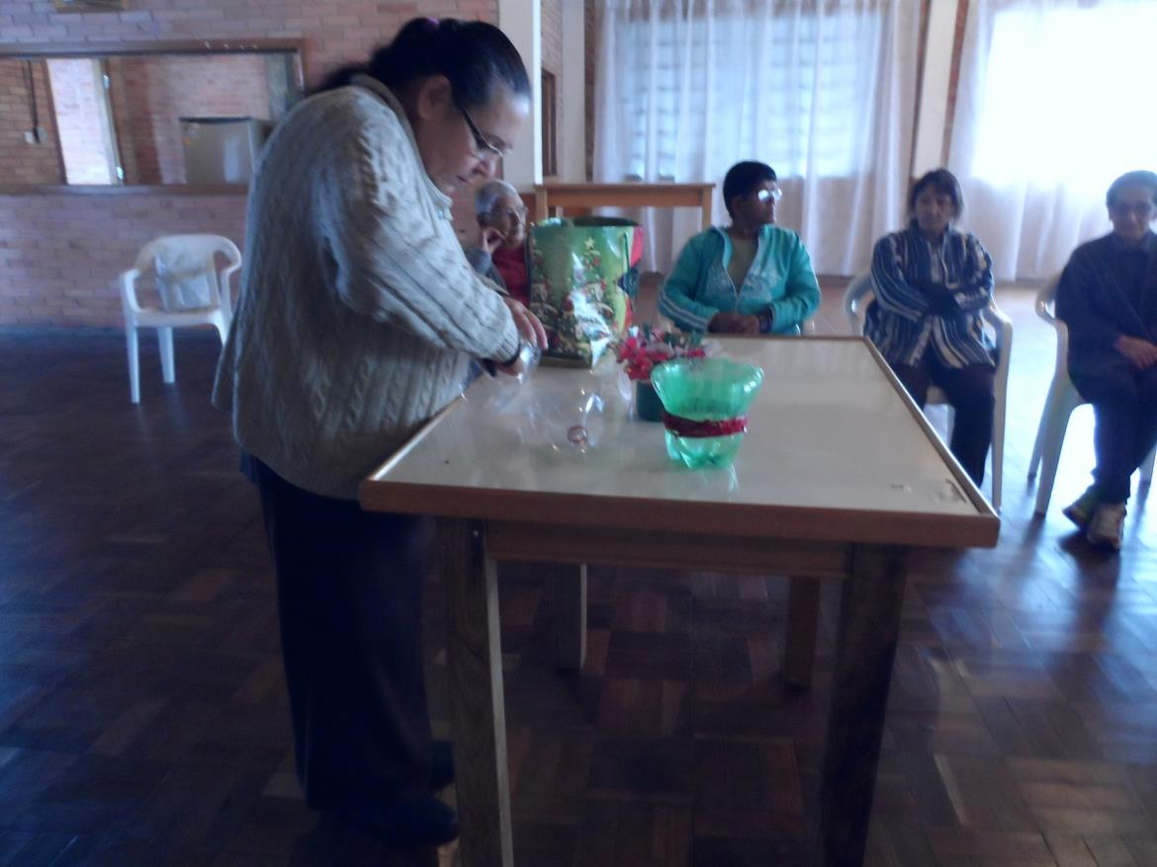
Idosa do grupo ensinando a fazer vasos com garrafa pet

Slide 44
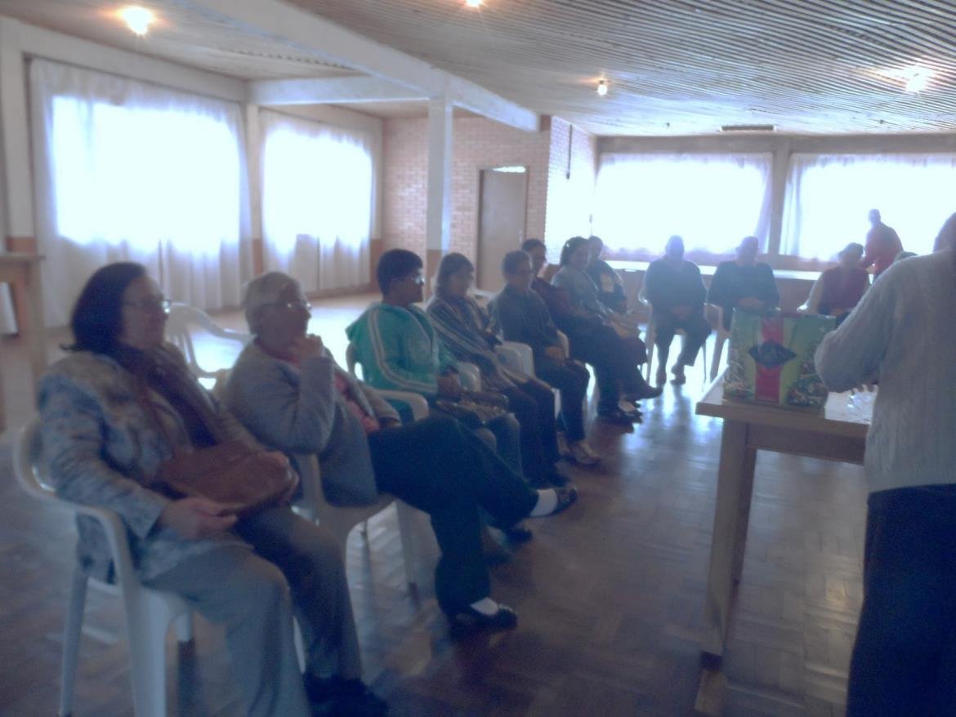
Idosa do grupo ensinando a fazer vasos com garrafa pet

Slide 45
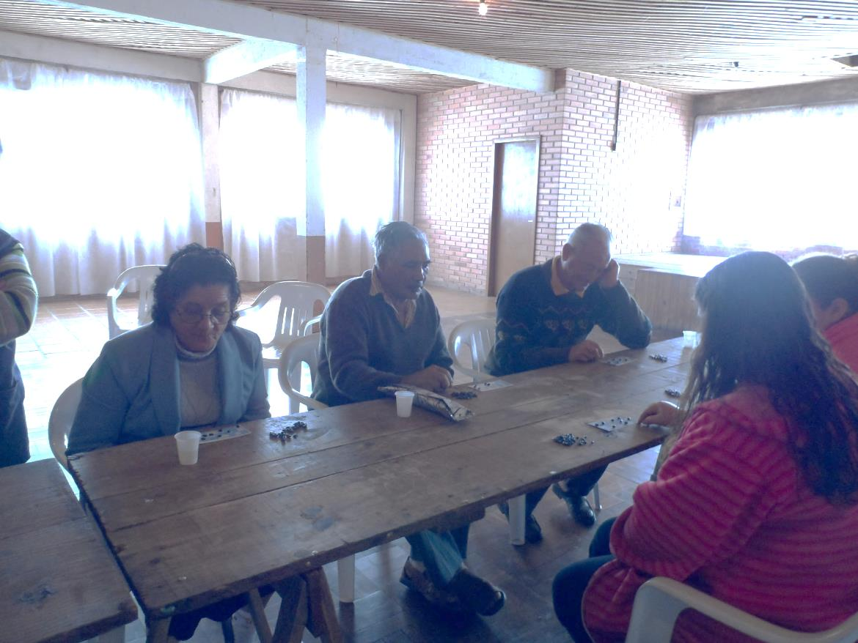
Grupo de Idosos
Hora da diversão – Jogo de bingo

Slide 46
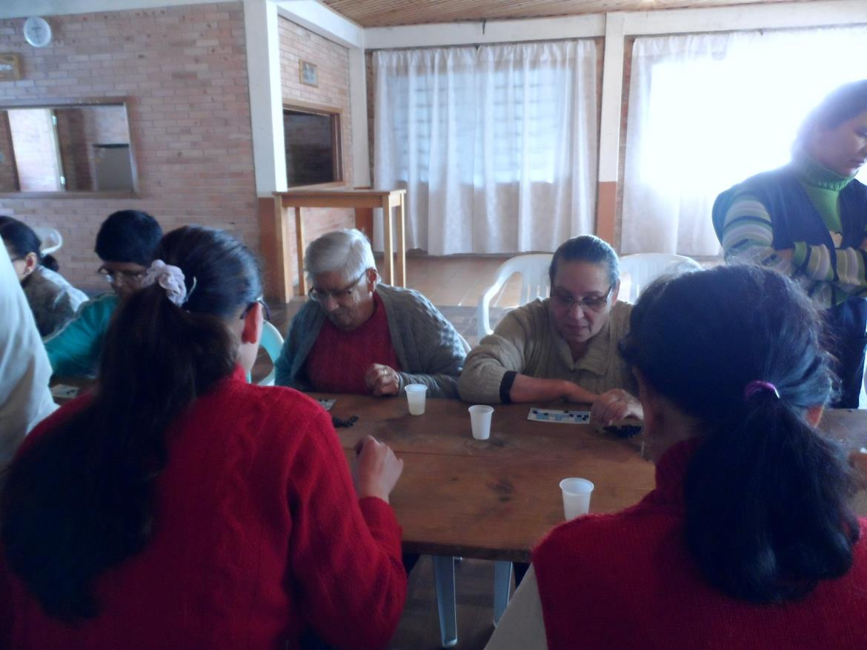
Grupo de Idosos
Hora da diversão – Jogo de bingo

Slide 47
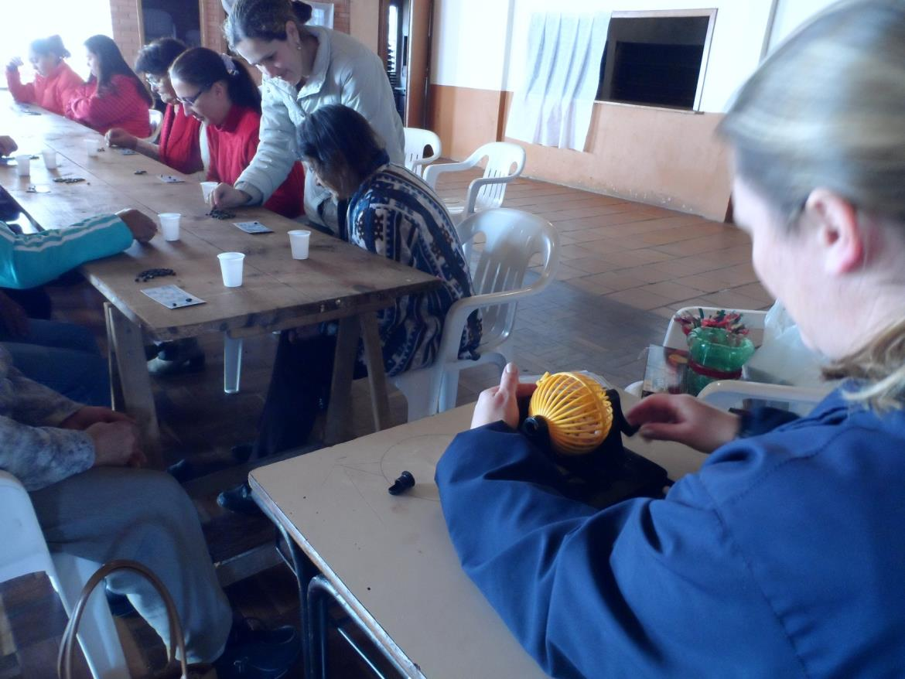
Grupo de Idosos
Hora da diversão – Jogo de bingo

Slide 48
Com o término da intervenção algumas ações já estão incorporadas à rotina da equipe
O turno específico de agendamento.
A visita da equipe multiprofissional aos idosos semanalmente.
O grupo de idosos.
A oficina.
A discussão de casos nas reuniões de equipe.
O acolhimento aos idosos por qualquer membro da equipe.
O agendamento odontológico.

Slide 49
Ações que pretendemos melhorar
após a intervenção
Ações voltadas para o incentivo a consulta odontológica.
Incentivar nos grupos a atividade física e utilização da academia municipal pelos idosos.
Planejar com a nutricionista atendimentos individuais para estes idosos no agendamento mensal.
Distribuir a caderneta do idoso para os pacientes que não receberam.
Ampliar a busca ativa dos faltosos.
Ampliar o cuidado com a família dos idosos.
Ampliar o cuidado com os pacientes crônicos.

Slide 50
Reflexão crítica sobre o processo pessoal de aprendizagem
Desenvolvimento do curso em relação à expectativas iniciais
Significado do curso para a prática profissional
Aprendizados mais relevantes

